Slide 1
C_Programming
13강

Slide 2
상수
정의
변경이 불가능한 데이터를 의미
한번 값을 초기화 하려면 변경 할 수 없는 공간으로 선언하면서 초기화해야 함
종류
리터럴(Literal) 상수
심볼릭(Symbolic) 상수 : const 상수

Slide 3
상수
리터럴(Literal) 상수
이름이 없는 상수로 어떤 값 그 자체를 의미함
int main(void)
{
int num = 30 + 40; // 30과 40은 상수
…
}
30과 40의 덧셈이 우선 진행되고, 그 결과로 얻어진 값을 변수 num에 초기화한다.
그러기 위해서는 30과 40이라는 상수가 메모리상에 존재해야 한다. 그래야 CPU의
연산대상이 될 수 있기 때문!!

Slide 4
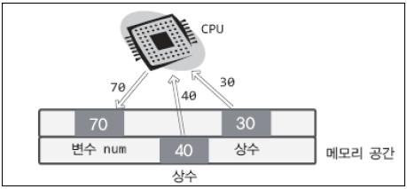
상수
리터럴(Literal) 상수
1. 정수 30과 40이 메모리 공간에 상수 형태로 저장된다.
2. 두 상수를 기반으로 덧셈이 진행된다.
3. 덧셈의 결과로 얻어진 정수 70이 변수 num에 저장된다.

Slide 5
상수
리터럴(Literal) 상수
int main(void)
{
int num1 = 5;
int num2 = 7 + num1;
double num3 = 2.12 + 7.49;
…
}
다음 예제에서 메모리 공간에 할당되는 상수(리터럴)의 수가 몇 개일까?

Slide 6
상수
리터럴(Literal) 상수의 자료형
int main(void)
{
int num1 = 5;
double num2 = 2.12;
char ch = ‘A’;
…
}
각 자료형으로 표현 가능한 상수는 해당 자료형으로 저장하기로 약속되어 있다.

Slide 7
상수
심볼릭(Symbolic) 상수 : const 상수
변수와 마찬가지로 이름을 지니는 상수
상수의 이름은 모두 대문자로 표시한다
int main(void)
{
const int MAX = 100; // MAX는 상수! 따라서 값의 변경 불가!
const double PI = 3.1415; // PI는 상수! 따라서 값의 변경 불가!
…
}
const상수도 변수와 마찬가지로 선언만 하고 초기화하지 않으면 쓰레기 값으로 초기화된다.
그러므로 변경하려 들 때 컴파일 에러가 발생한다.

Slide 8
포인터와 배열
배열의 이름
배열의 이름은 배열의 시작 주소 값을 의미
값을 바꿀 수 없는 ‘상수 형태의 포인터’
int main(void)
{
int arr[3] = {0,1,2};
printf(“첫 번째 요소 : %p \n”, &arr[0]);
printf(“두 번째 요소 : %p \n”, &arr[1]);
printf(“세 번째 요소 : %p \n”, &arr[2]);
//printf(“배열의 이름 : %p \n”, arr);
//arr = &arr[i];
}
배열의 이름이 배열의 첫 번째 요소를 가리킨다. 배열의 이름은 값의 저장이 불가능하므로
값의 저장이 불가능한 상수이다.

Slide 9
포인터와 배열
배열의 이름
int main(void)
{
int arr1[3] = {1, 2, 3};
double arr2[3] = {1.1, 2.2, 3.3};
printf(“%d %g \n”, *arr1, *arr2);
*arr1 += 100;
*arr2 += 120.5;
printf(“%d %g \n”, arr1[0], arr2[0]);
return 0;
}
배열의 이름도 역시 포인터이기 때문에 *를 이용한 연산이 가능하다.

Slide 10
포인터와 배열
배열의 이름
int main(void)
{
int arr[3] = {15, 25, 35};
int * ptr = &arr[0]; // int * ptr = arr;
printf(“%d %d \n”, ptr[0], arr[0]);
printf(“%d %d \n”, ptr[1], arr[1]);
printf(“%d %d \n”, ptr[2], arr[2]);
printf(“%d %d \n”, *ptr, *arr);
}
포인터를 배열의 이름처럼 사용할 수도 있다.

Slide 11
포인터 연산
포인터를 대상으로 하는 증가 및 감소연산
int main(void)
{
int * ptr1 = …;
int * ptr2 = …;
ptr1++;
ptr1 += 3;
ptr2 -= 5;
ptr2 = ptr1 + 2;
…
}

Slide 12
포인터 연산
포인터를 대상으로 하는 증가 및 감소연산
#include <stdio.h>
int main(void)
{
int num1;
double num2;
int * ptr1 = &num1;
double * ptr2 = &num2;
printf("%p %p \n", ptr1+1, ptr1+2);
printf("%p %p \n", ptr2+1, ptr2+2);
printf("%p %p \n", ptr1, ptr2);
ptr1++;
ptr2++;
printf("%p %p \n", ptr1, ptr2);
return 0;
}
int 형 포인터를 대상으로 1을 증가시키면 4가 증가하고
double형 포인터를 대상으로 1 증가 시키면 8이 증가한다.

Slide 13
포인터 연산
포인터를 대상으로 하는 증가 및 감소연산
#include <stdio.h>
int main(void)
{
int arr[3] = {11, 22, 33};
int * ptr = arr;
printf(“%d %d %d \n”, *ptr, *(ptr+1), *(ptr+2));
printf(“%d ”, *ptr); ptr++;
printf(“%d ”, *ptr); ptr++;
printf(“%d ”, *ptr); ptr--;
printf(“%d ”, *ptr); ptr--;
printf(“%d ”, *ptr);
printf(“\n”);
return 0;
}

Slide 14
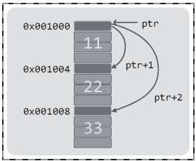
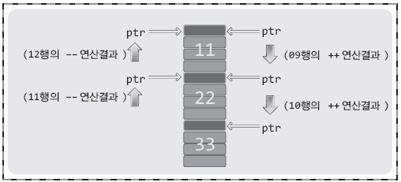
포인터 연산
포인터를 대상으로 하는 증가 및 감소연산
int형 포인터 변수의 값은 4씩 증가 및 감소를 하니,
int형 포인터 변수가 int형 배열을 가리키면,
int형 포인터 변수의 값을 증가 및 감소시켜서
배열 요소에 순차적으로 접근이 가능하다.

Slide 15
포인터 연산
arr[i] == *(arr+i)
#include <stdio.h>
int main(void)
{
…
printf(“%d %d %d \n”, *(ptr+0), *(ptr+1), *(ptr+2));
printf(“%d %d %d \n”, ptr[0], ptr[1], ptr[2]);
printf(“%d %d %d \n”, *(arr+0), *(arr+1), *(arr+2));
printf(“%d %d %d \n”, arr[0], arr[1], arr[2]);
}
배열의 이름과 포인터 변수는 상수냐 변수냐의 차이만 있을 뿐, 사실상 동일하다.

